Slide 1
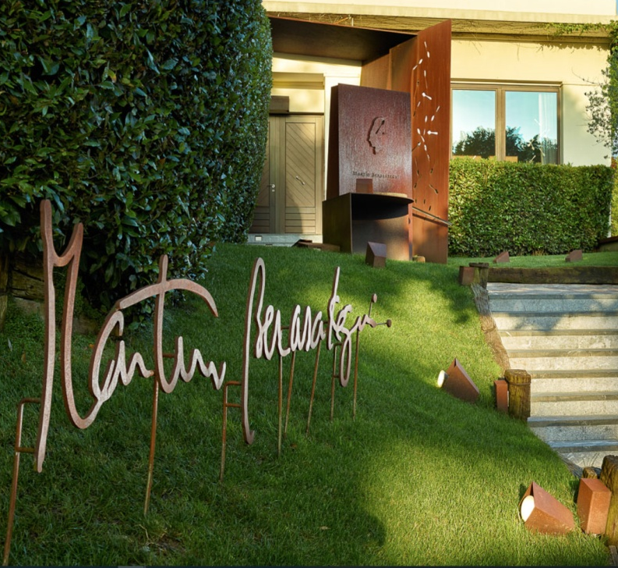



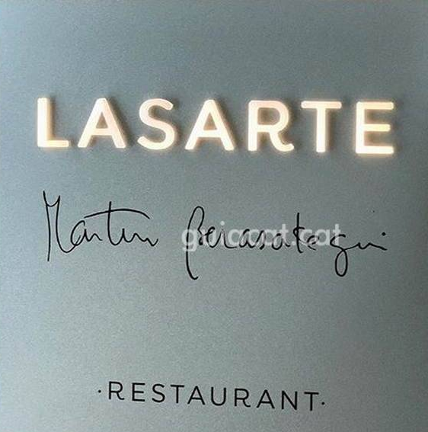
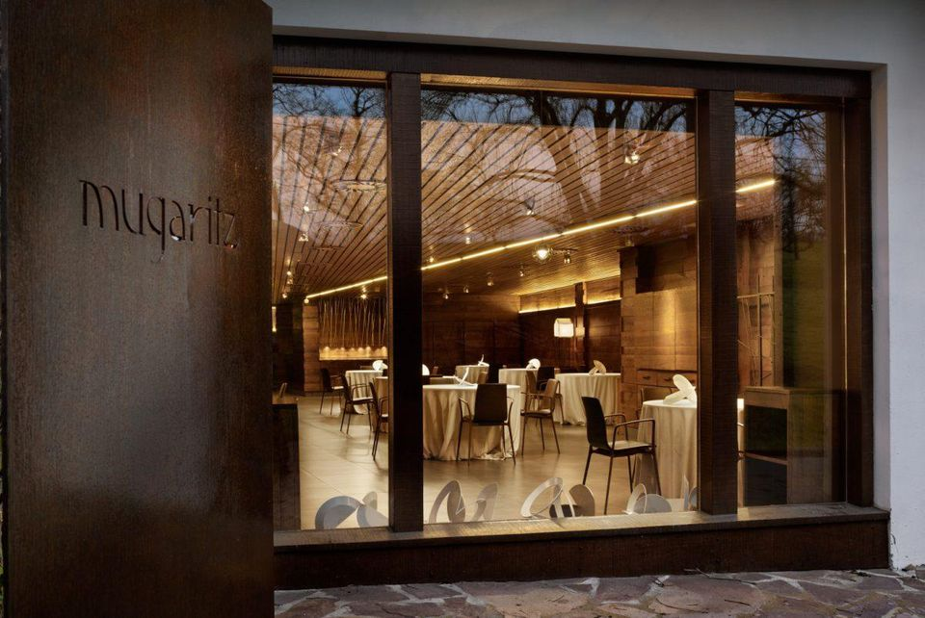

내용안내
2020년 3월 & 8/9월, 6개월간 스페인 바르셀로나와 산세바스찬에 위치한 아래의 Michelin Star Restaurant에서 인턴십 프로그램에 참가할 지원자를 모집합니다.
* 3 Star : Martin Berasategui / LASARTE / AKELARE
* 2 Star : MUGARITZ (World Best #7)
* 1 Star : ORIA / EMEBE / La FONDA
[1 star의 경우, 3개월 3 star 이후 전환배치 예정]
설명회
2019년 9월 30일-10월11일 사이 CETT-UB Culinary 프로그램 설명회에 이어서 실시 예정으로 추후 상세 일정 공고 예정
지원자격
SICA / SIRES / 외식조리학부 외식조리전공 / 글로벌한식조리전공 / 외식,조리경영전공에서 2학년 과정 이상을 마친 학생
학과성적 GPA 3.0 이상, Toeic 700점 이상(또는 이에 상응하는 Toefl이나 IELTS 점수: Spanish 공인점수가 있을 경우, 영어점수 별도 제출 없이 이를 인정함)
지원방법
2020년 3월∽8월
바르셀로나/산세바스찬
미슐랭 3스타 레스토랑
인턴십 프로그램
W12 501-2호실로 지도교수 또는 학과장 추천서, 학교성적표, 어학성적표, 영문이력서 제출
지원마감시간
2019년 10월 25일(금)
문의
W12, 501-2호실 방문 또는 042-629-6909 또는 042-629-6856으로 문의해 주시기를 바랍니다.

